Slide 1
Кто из вас хочет быть здоровым, веселым, сильным, красивым? Этого хотят все. А что вы делаете для этого? Сегодня я хочу вам рассказать секрет здоровья, а заключается он в правильном питании. Зачем человек каждый день кушает, да еще и не один раз.

Slide 2
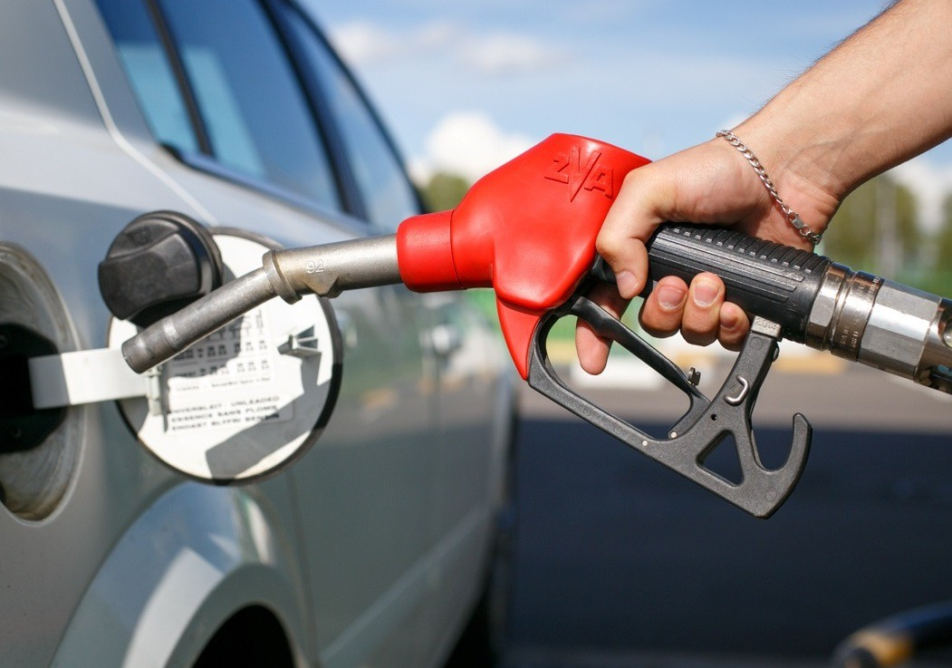
Давайте представим, что мы с вами не люди, а машины. Что нужно для того, чтобы машина начала двигаться? (бензин) бензин- это питание машины. Машины едут по дорогам, расходуют бензин. Если каждый раз не заливать машине ее питание- бензин, то она остановится и не сдвинется с места. Так и человек.

Slide 3
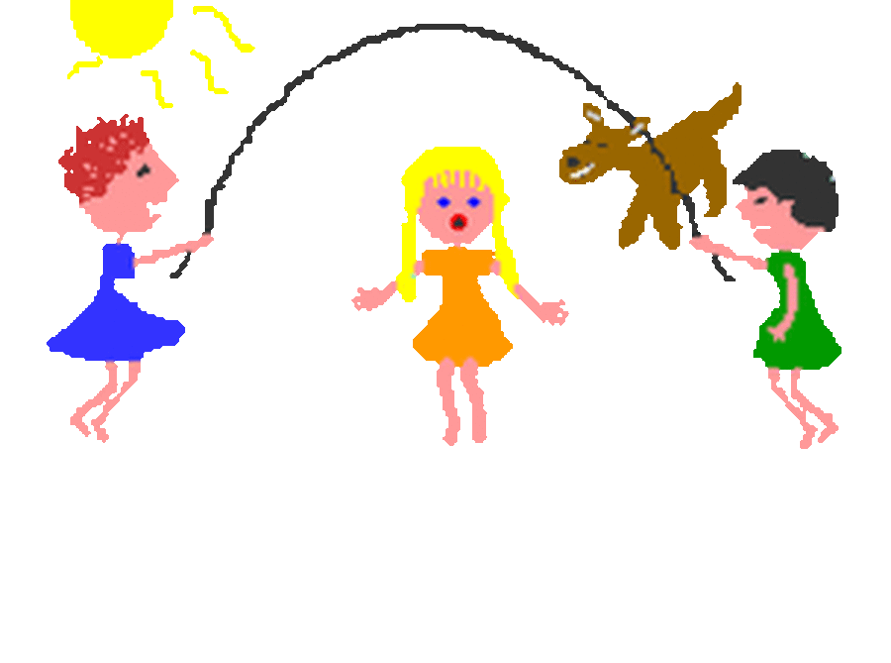
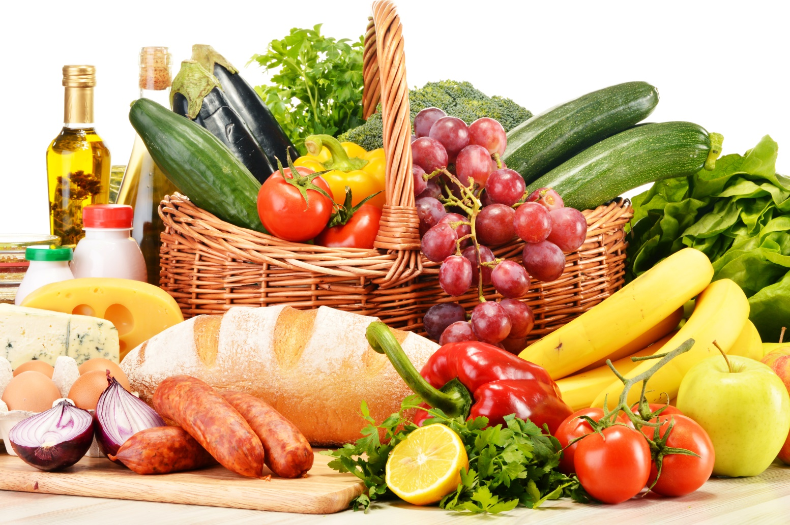
Так и человек. Для того чтобы мы с вами могли двигаться, играть, веселиться, нам нужно каждый раз кормить свой организм. Но, конечно, не бензином(мы не машины), а продуктами: мясом, овощами, фруктами и др., чтобы быть сильными, красивыми и здоровыми нужны разные продукты.

Slide 4
Многие продукты нельзя есть в сыром виде. Их надо обязательно обработать, т.е. соответствующим образом приготовить. Вот именно эти -приготовлением пищи- занимаются повара.

Slide 5
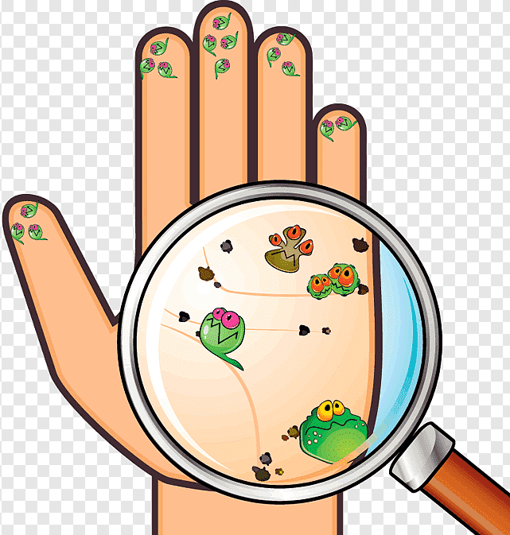
Работа повара требует чистоты во всем. Нельзя приступать к приготовлению пищи в грязной одежде, с немытыми руками, с непокрытой головой. На моем халате нет карманов. В карманы складывают разную мелочь(пуговицы, расчески), т.к. она нечаянно моет попасть в пищу.

Slide 6
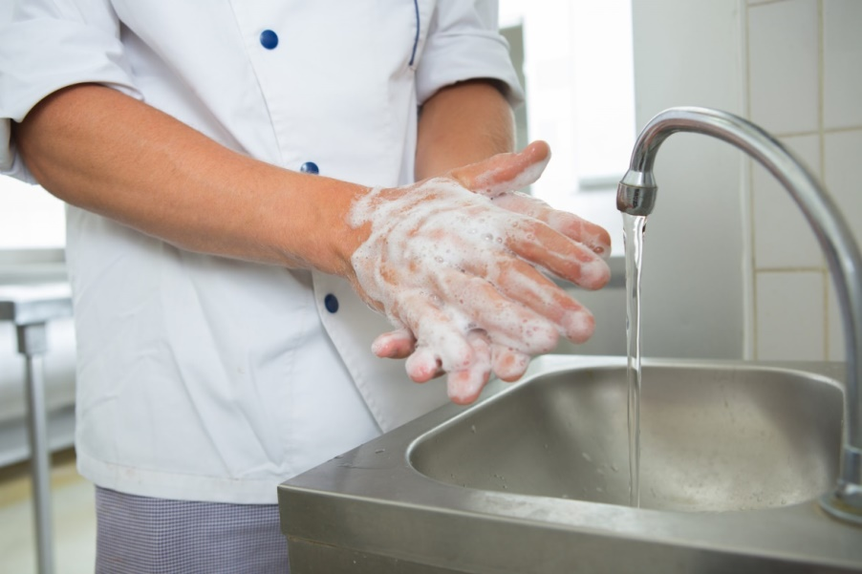
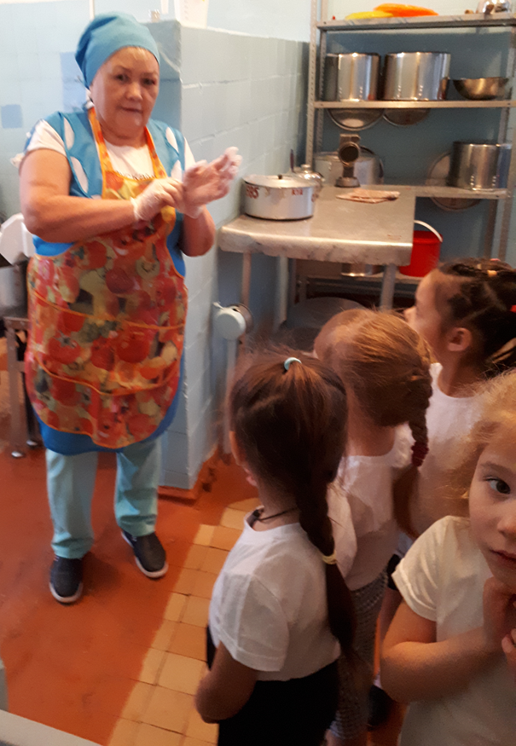
Это мой колпак(косынка). Его я обязательно носят на голове во время приготовления пищи. Нужно следить, чтобы волосы все были убраны. Иначе они могут попасть в пищу. А это допускать нельзя. После мытья рук обязательно надевает перчатки.

Slide 7
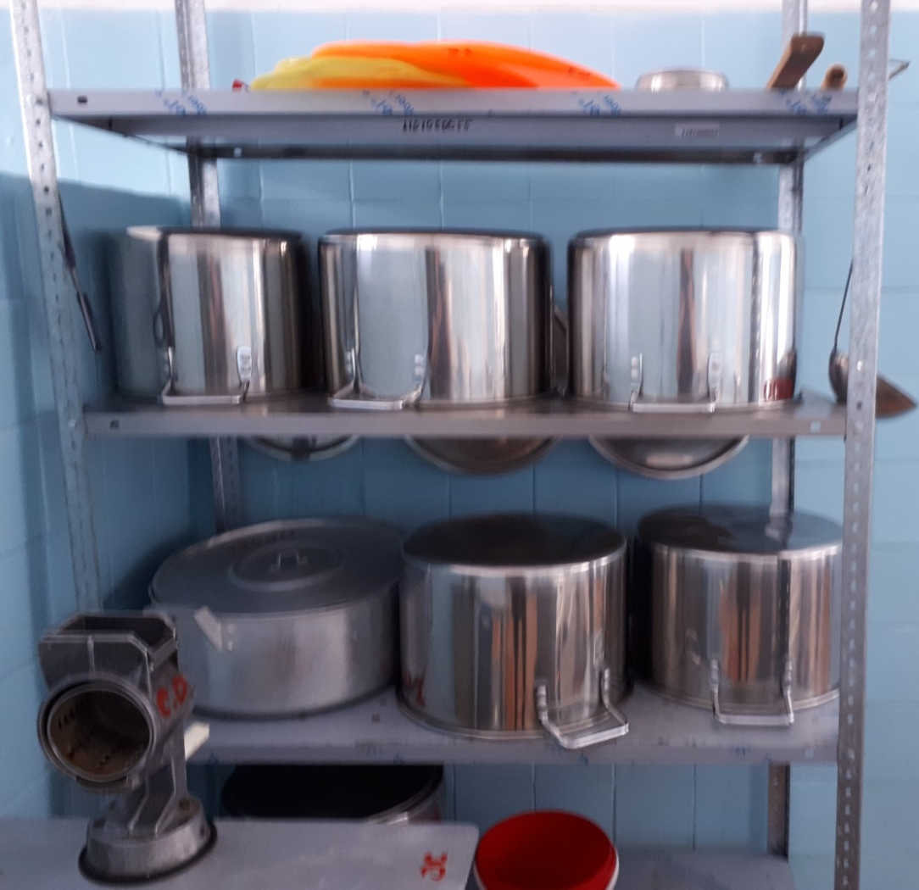
Для приготовления пищи нужна особая комната-кухня. На кухне собраны предметы, которые помогают повару в приготовлении пищи. Полки, где хранится посуда для приготовления пищи.

Slide 8
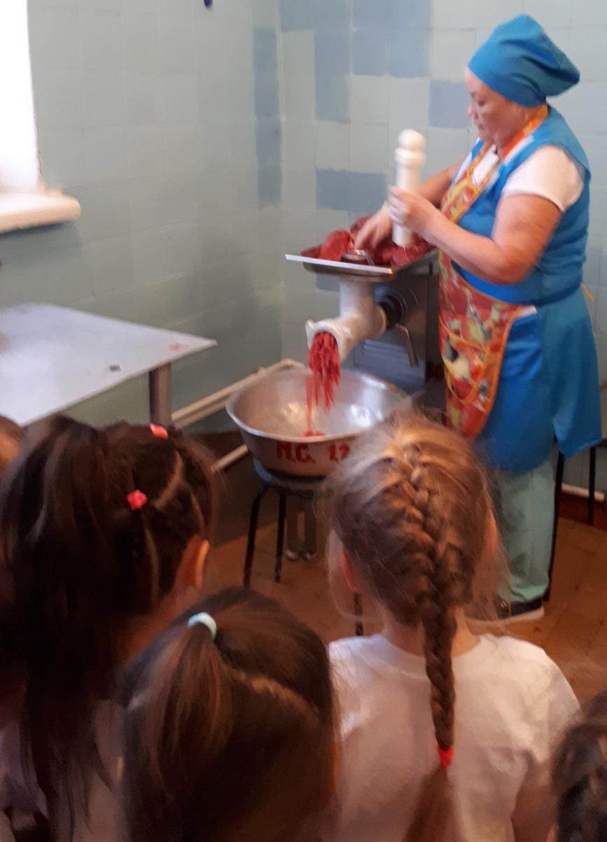
Дети познакомились с предметами-помощники, которые есть на кухне: мясорубка.

Slide 9
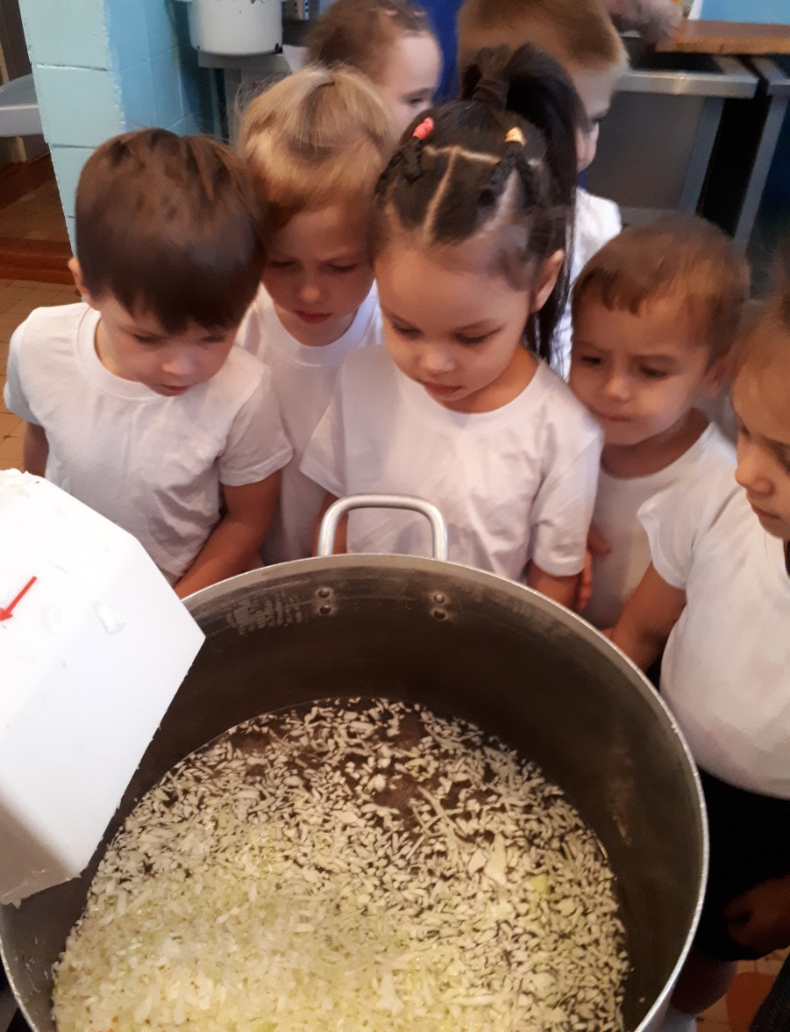
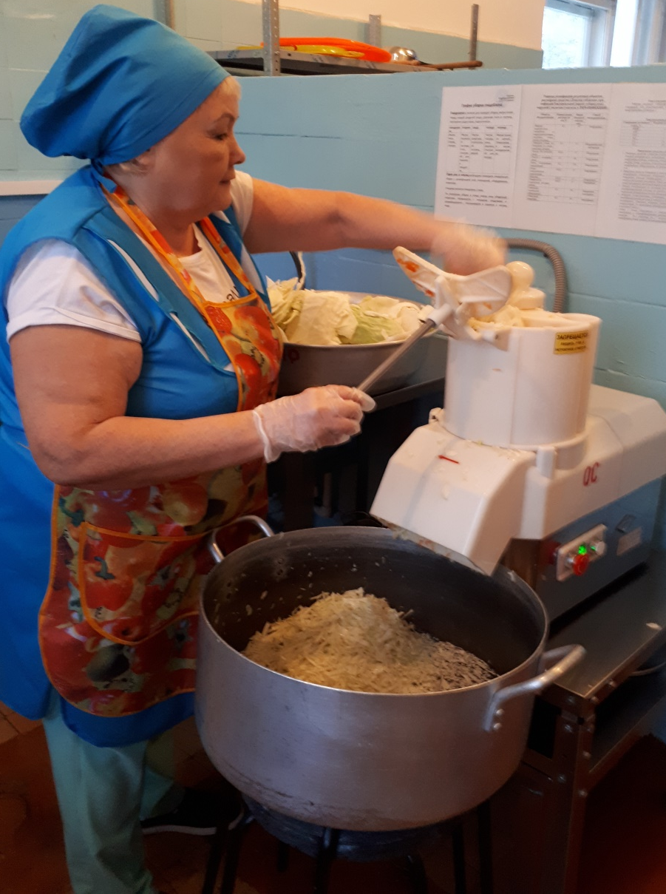
Овощерезка

Slide 10
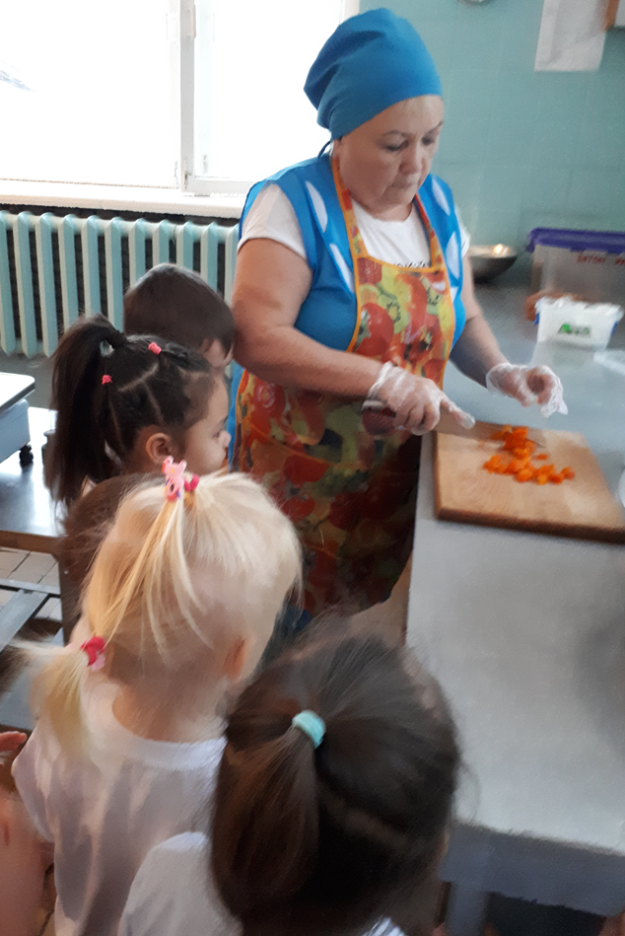
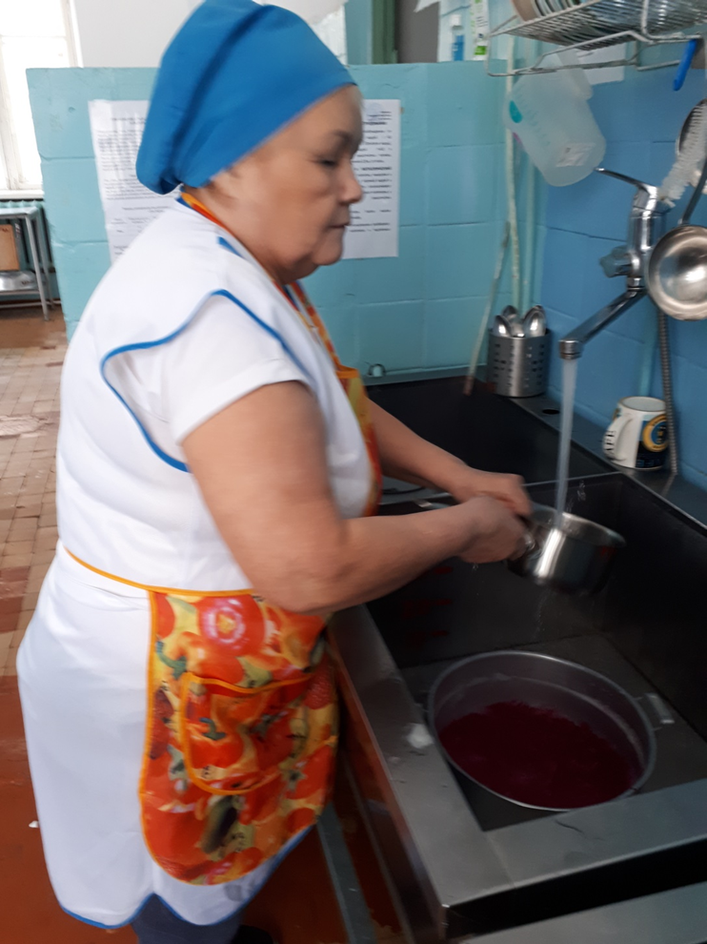
Повар показала приготовление салата из вареных овощей. Показала, где моют грязную посуду после приготовления пищи.

Slide 11
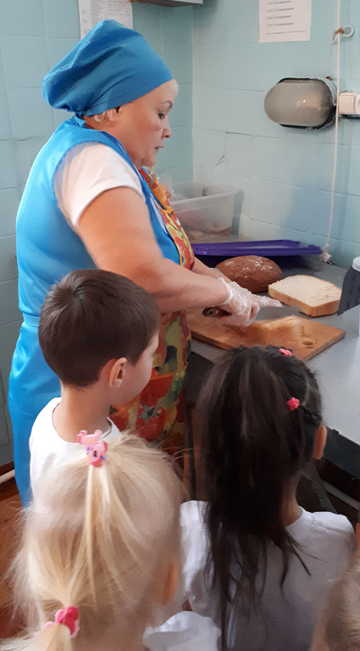
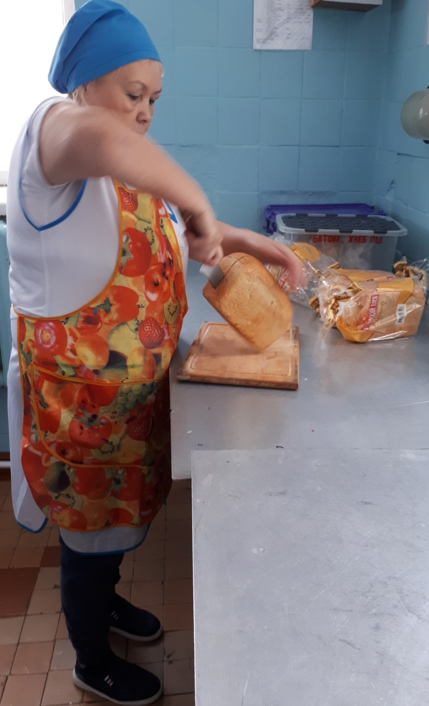
Дети увидели, как нарезают хлеб и убирают в специальный контейнер.

Slide 12
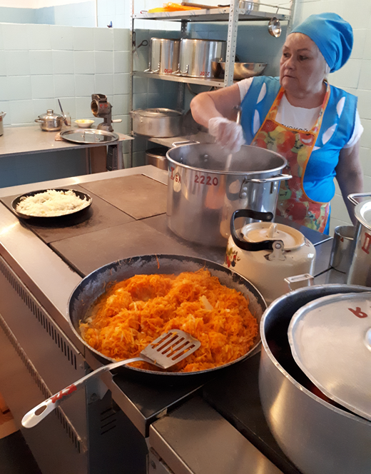
Повар показала, что в первую очередь варят в кастрюле для супа. Рассказала как обжаривают лук и морковь.

